Slide 1

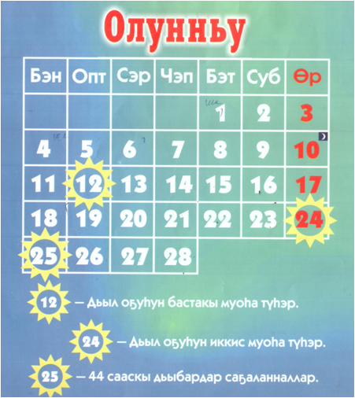
Олунньу- хомуһун ыйа. Тыл идэтэ
Одну Хаан ыйа.
Олунньу – күн тахсар ыйа. Бу ыйга Одун Хаан чугаһыыр. Кинини ыҥырар тыл «Муундара» диэн Бэлиэтэ – алта муннуктаах киспэ ойуу.

Slide 2
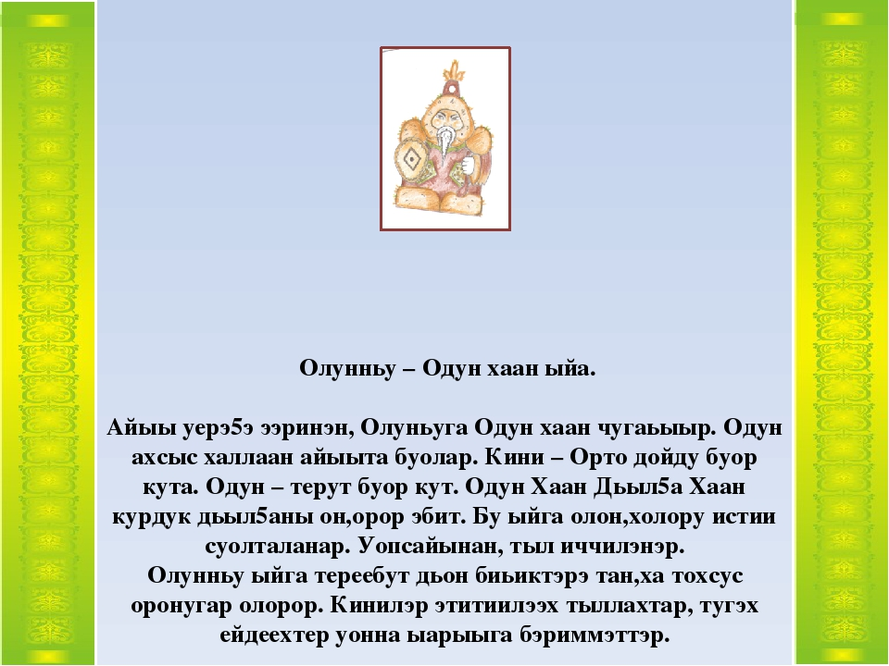

Slide 3
Олунньу. Саҥарар саҥа. Төрөөбүт төрүт тыл.
Олунньу – кыстык аҕыс ыйыттан бэсиһэ. Кыһыҥҥы үһүс ый. Бу ый аата уон сыыппараны кытта ситимнээх.Хотугу олохтоохтор олунньуну күн тахсар ыйа дииллэр. Олунньуга Дьыл оҕуһун муоһа тостор. Олунньу ый 12 күнүгэр бастакы муос, 24 күнүгэр иккис муос тостоллор. Орто дойдуга олунньу ыйга Одун Хаан суолтата улахан. Одун, Чыҥыс Хаан ахсыс халлааҥҥа олорор айыылар. Бу халлааны өссө Турук айыыларын халлаана диибит. Кинилэр биирдии бэйэлэрэ сэттэлии дьүһүннээхтэр. Сэттэ ини-бии буолан көстөллөр. Одун Хаан – оҥоһуу төрдө. Баары барытын кини ыйбыт. Турук айыыларын халлааныгар кут-сүр чөл туруга баар.

Slide 4
Тыл иччитэ Ытык Чыыбыстаан. Саха өйдүүрүнэн, тыл иччилээх. Болкулуор матырыйаалларыттан көрдөххө, тыл иччитэ икки суол ааттаах. Ытык Чыыбыстаан биитэр Чупчурукаан.
Тыл иччитин Алексей Елисеевич Кулаковскай уот, уу, тыа иччитин кытта биир кэккэҕэ ааттыыр. Кини маннык суруйар «Человеческое слово имеет свое «иччи». Сказанное слово превращается в вещую птичку, летит по назначению и пересказывает первоначальное слово. В сказках говорится, что «слово», превратившись в молодого жеребца, летит в верхний мир распространять по всем небесам сказанное богатырем среднего мира, а в нижний мир спускается в образе ярого быка».

Slide 5
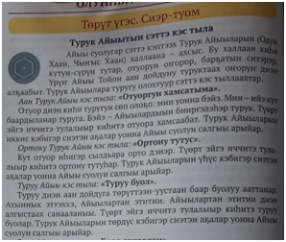

Slide 6
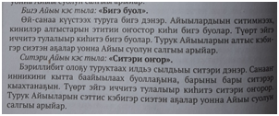


Slide 7
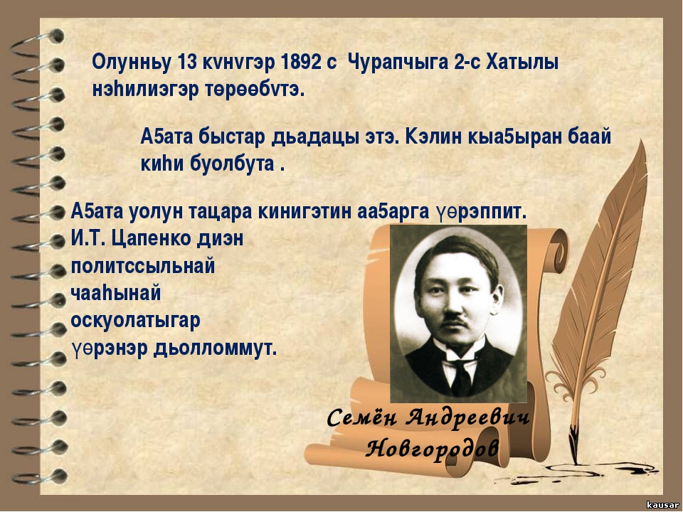

Кривошапкина Валентина Семеновна
ГБПОУ «ХОК»
им.Н.Е. Мординова-Амма Аччыгыйа

